Slide 1
Como criar sua própria assistente virtual usando bibliotecas de machine learning.

Slide 2
Jornada
Definição machine learning
Como surgiu a necessidade da criação de uma assistente virtual
Código e bibliotecas usadas, bot de voz
Código e bibliotecas usadas, bot de texto
Pontos de atenção
Demonstração do bot

Slide 3
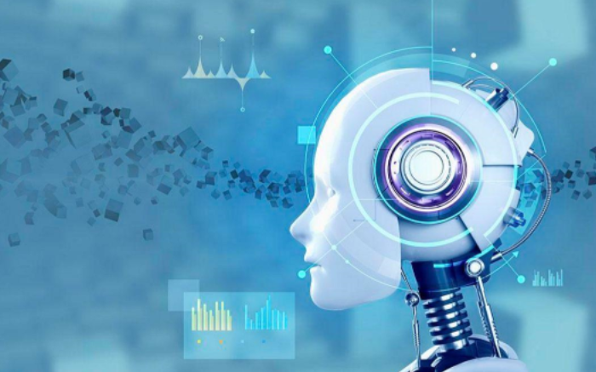
Mas o que é machine learning?

Slide 4
A ideia do machine learning — é um ramo da inteligência artificial — é oferecer um conjunto de dados suficientemente grande para que a máquina possa analisar e extrair algum conhecimento dele.
IA - São algoritmos de aprendizagem e generalização para simular as capacidades humanas.

Slide 5
Como surgiu a necessidade da criação de uma assistente virtual
Como em toda empresa, áreas como suporte e RH, precisam atender a empresa como um todo. E dependendo do tamanho da empresa isso pode sobrecarregar as áreas que tem essa característica. Sabemos que na grande maioria das vezes os acionamentos envolvem tipos de atendimento repetidos e que já tem uma solução padrão. Sabemos também que, um chatbot se encaixa exatamente neste tipo de tarefa repetitiva , e que segue padrões. Assim nasceu a Blue, assistente virtual que faz atendimentos, aos clientes internos da Neon.

Slide 6
ChatBot de Voz - Bibliotecas utilizadas
Linguagem utilizada – Python 3.6
Biblioteca de machine learning – sklearn
Biblioteca de reconhecimento de voz – Speech-Recognition
Biblioteca de fala - Pyttsx

Slide 7
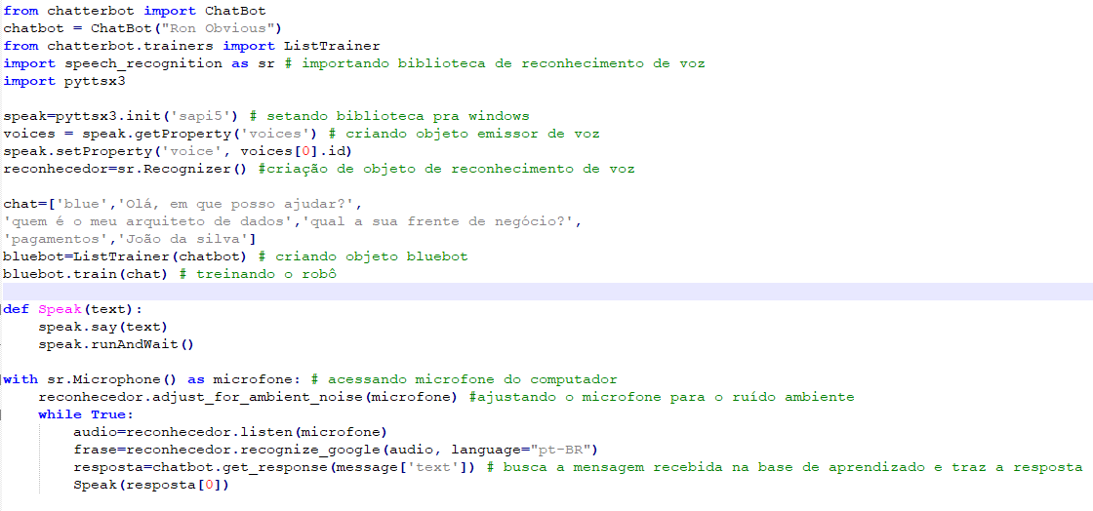
Chatbot de voz - Código

Slide 8
ChatBot de Texto - Bibliotecas utilizadas
Linguagem utilizada – Python 3.6
Biblioteca de machine learning – sklearn
Biblioteca de integração com o aplicativo slack – Slack-bolt

Slide 9
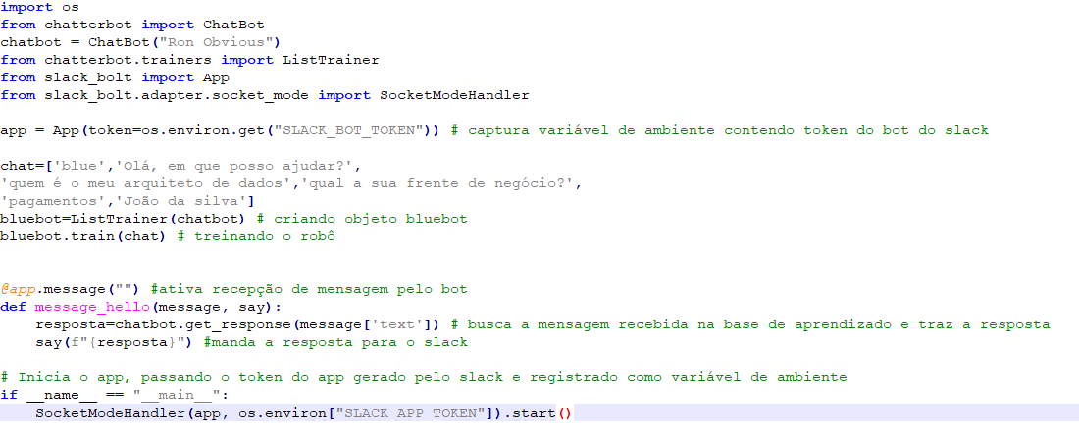
Chatbot de texto - Código

Slide 10
Demonstração

